Slide 1


NAVEGACION LENTA
SIN NAVEGACION
NAVEGACION INTERMITENTE
APN (Nombres de Punto de Acceso)
OBJETIVO: Corrección en los siguientes escenarios.
Configuraciones:
Conexiones-Redes Móviles-Nombre de Puntos de Acceso ( Nuevo APN )
Nombre:
INTERNET
APN:
internet.wm.com
www.addinteli.com.mx

Slide 2
IMS.
LLAMADAS ROBOTIZADAS
LLAMADAS SIN AUDIO
LLAMADAS ENTRE CORTADAS
Objetivo: Corrección en servicios de voz.
SIN LLAMADAS ENTRANTES // SALIENTES
Configuraciones:
Conexiones-Redes Móviles-Nombre de Puntos de Acceso ( Nuevo APN )
Nombre: IMS
APN: ims
MCC: 334
MNC: 140
Tipo de autentificación: PAP
Tipo de APN: ims
Protocolo de APN: IPv4/ IPv6
Protocolo de Roaming: IPv4/ IPv6
www.addinteli.com.mx

Slide 3
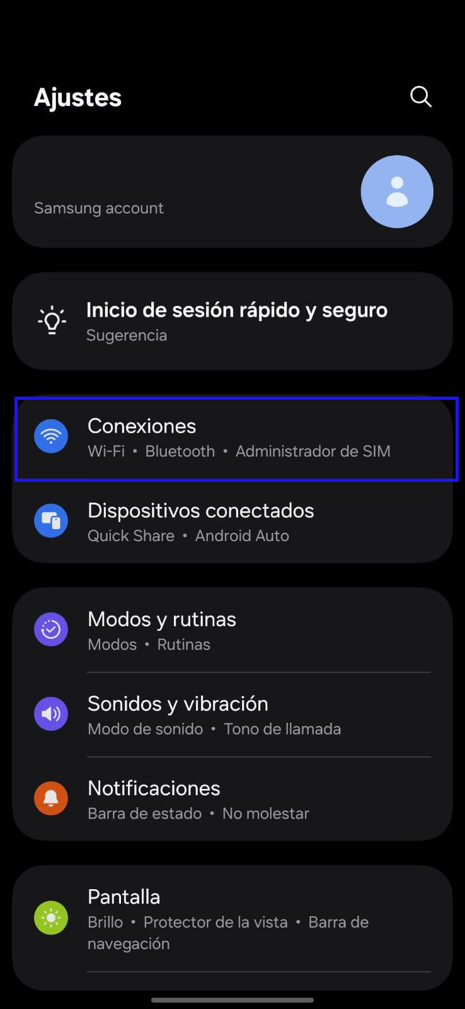
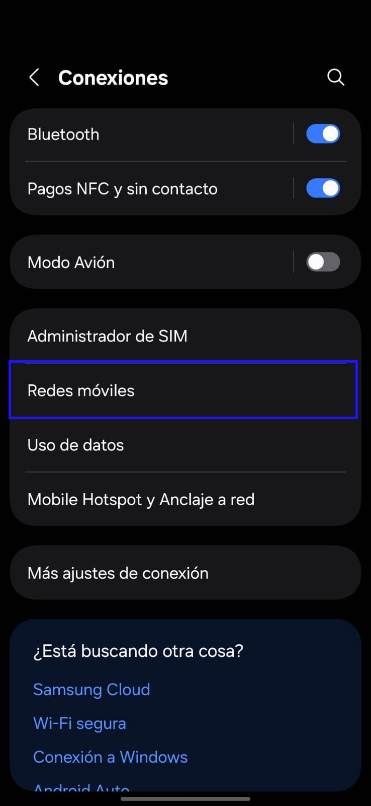
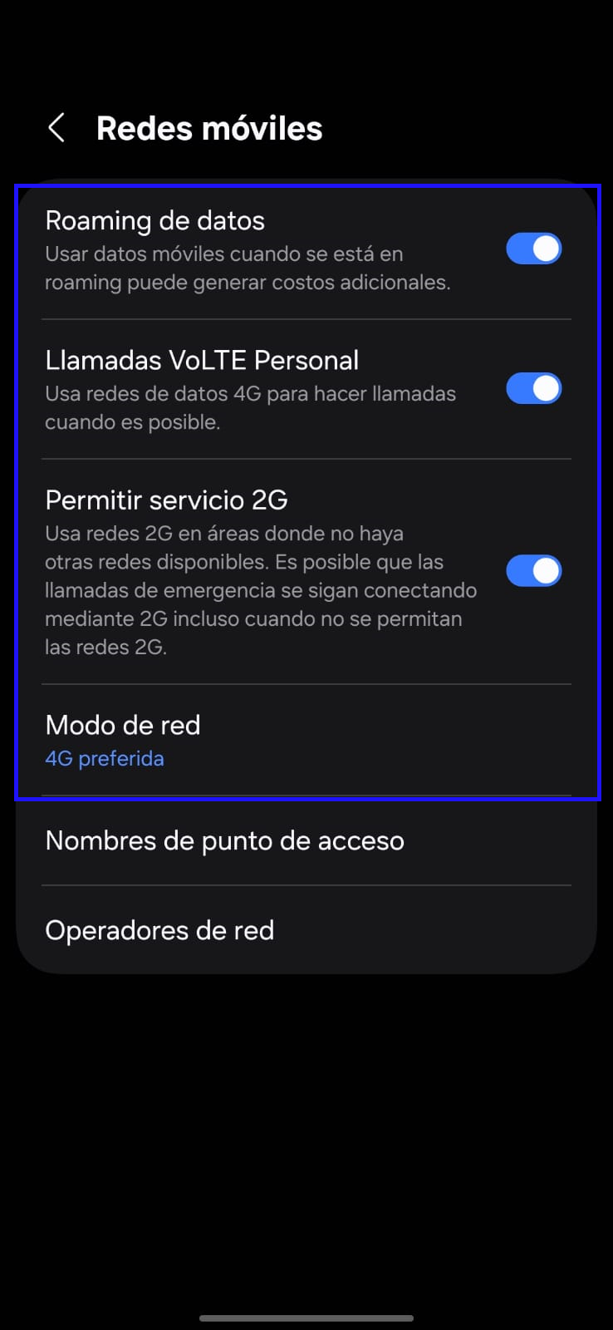
Para realizar la configuración de su dispositivo por favor siga esta ruta:
Ingrese al menu de ajustes.
Seleccione “Redes Móviles”.
Valide que las opciones “Roaming de datos”, “Llamadas VoLTE” estén activas.
Seleccione el Modo de Red: “4G Preferida ó LTE”.
www.addinteli.com.mx

Slide 4
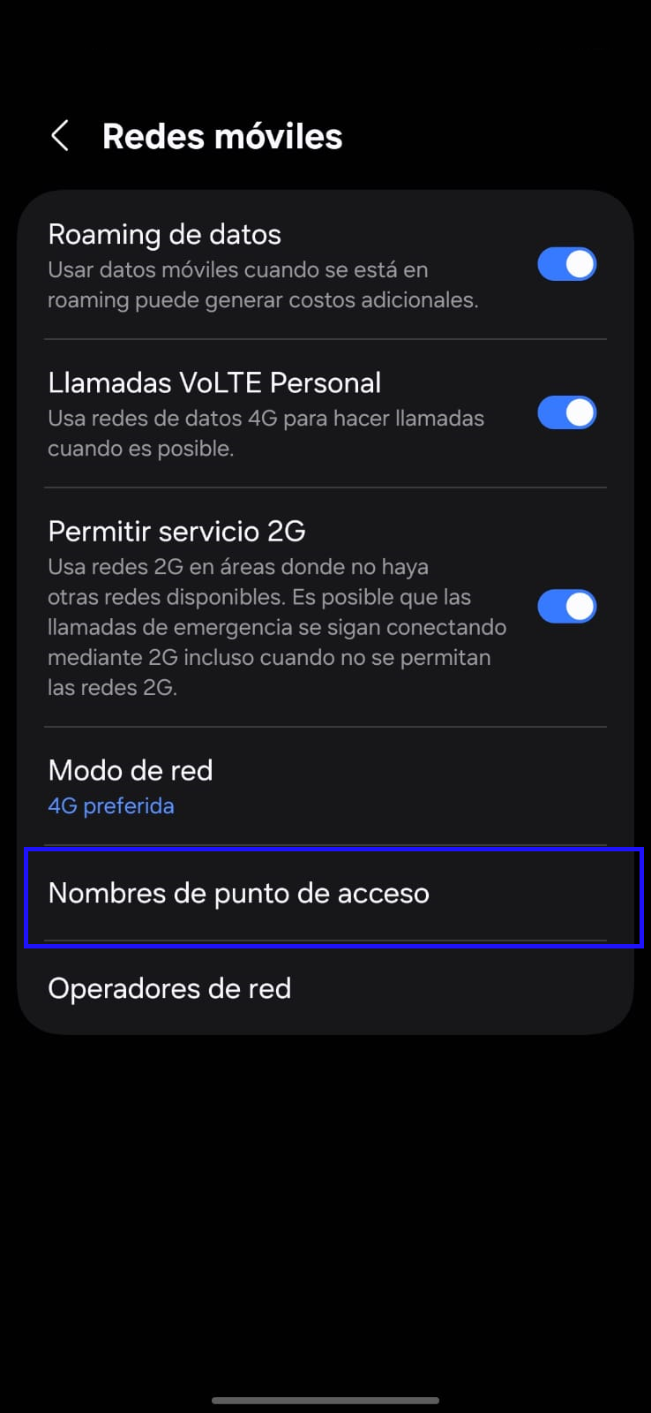
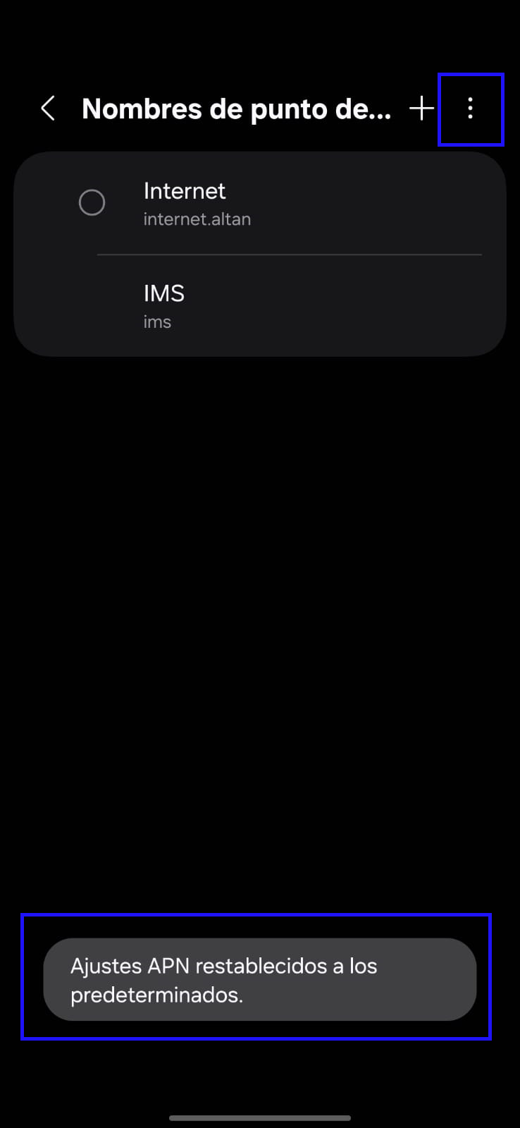
Ingrese a la Opción “Nombres de punto de acceso”
Seleccione el menu vertical y seleccione “Reestablecer valores predeterminados”.
Una vez se aplique el restablecimiento su dispositivo enviara el mensaje de confirmación.
www.addinteli.com.mx

Slide 5
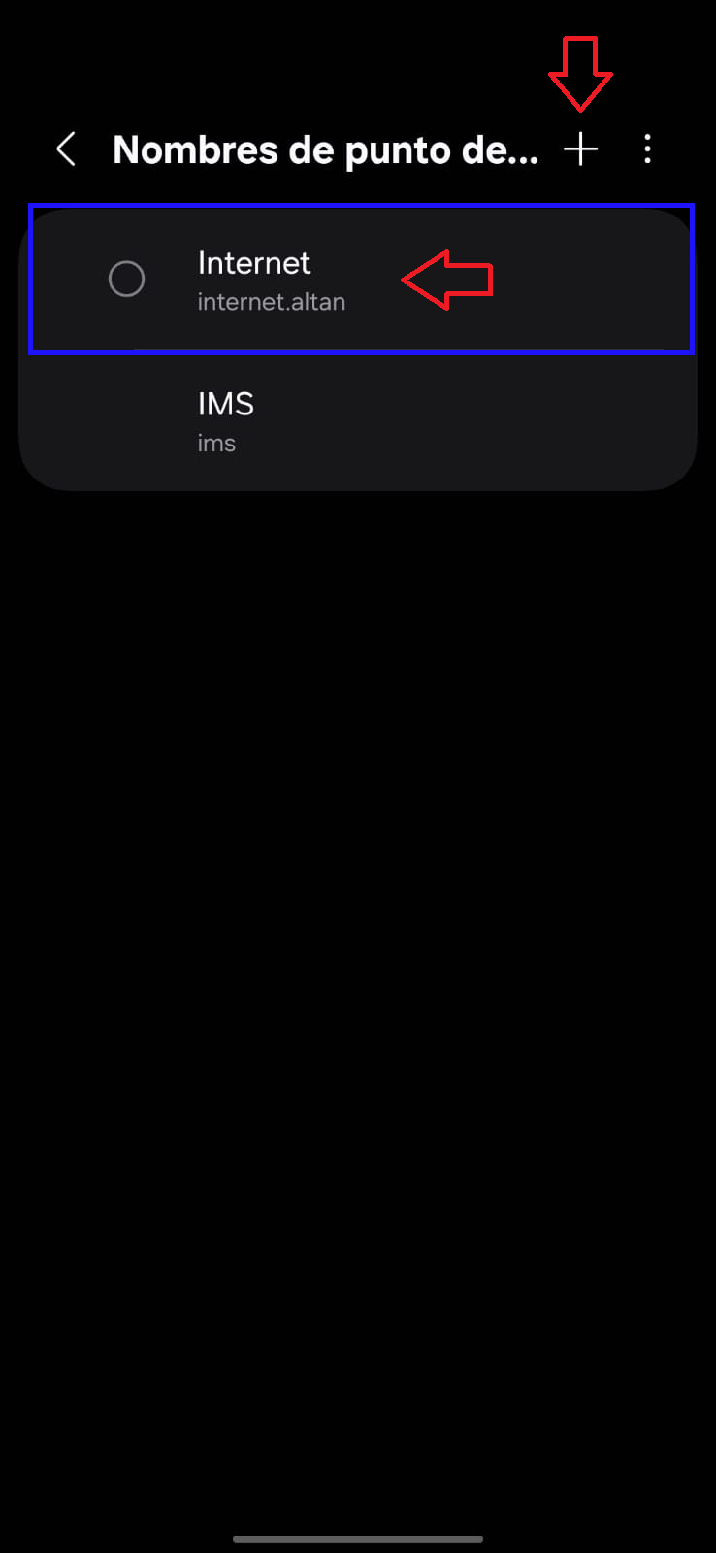
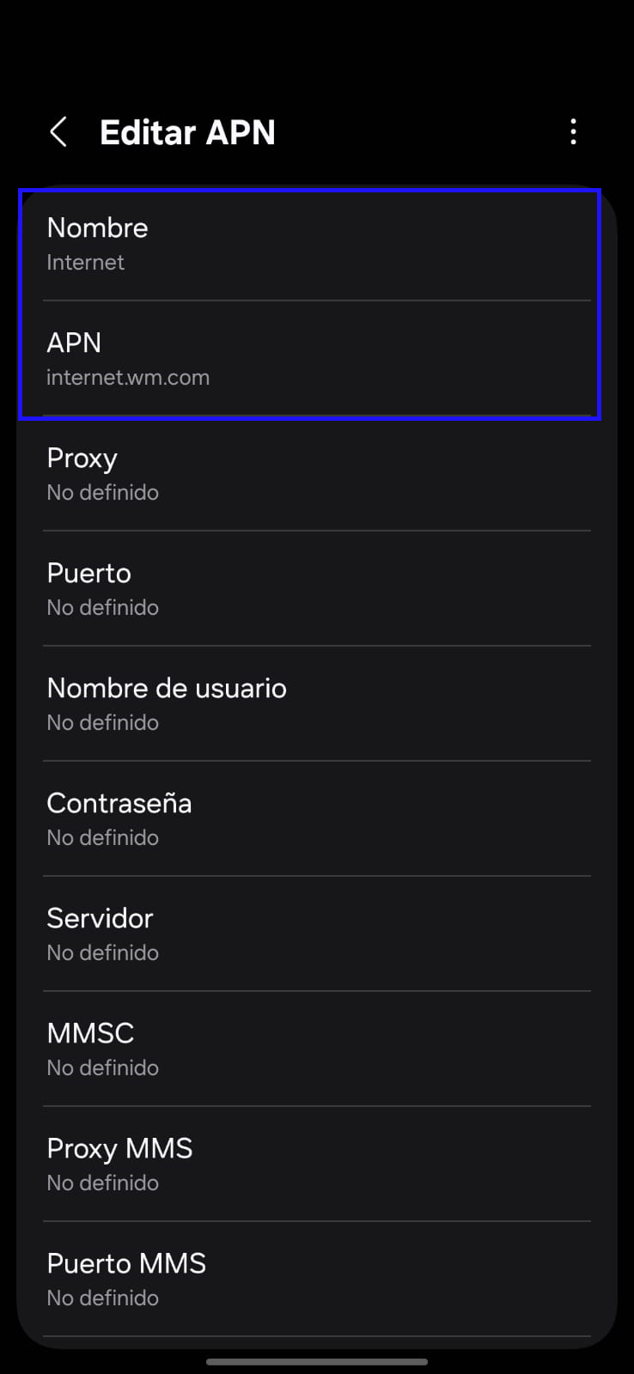
Seleccione el Punto de acceso para editarlo o “añada” uno nuevo:
Ingrese los siguientes datos: Nombre: Internet APN: internet.wm.com
Seleccione el menu vertical y despues “Guardar”.
www.addinteli.com.mx

Slide 6
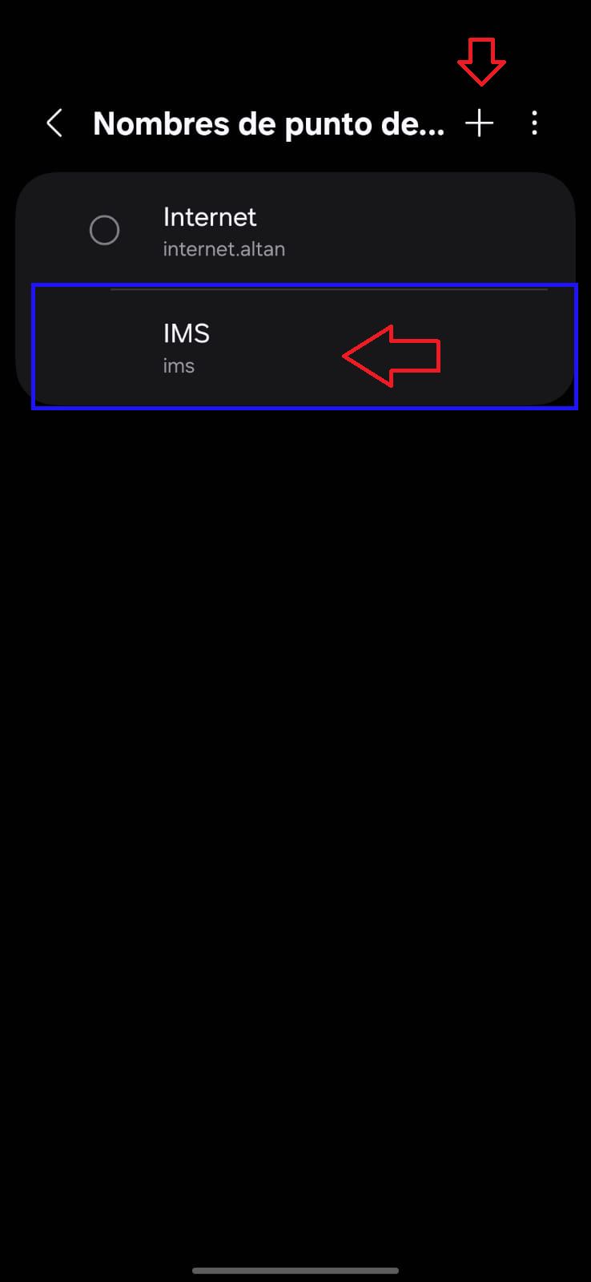
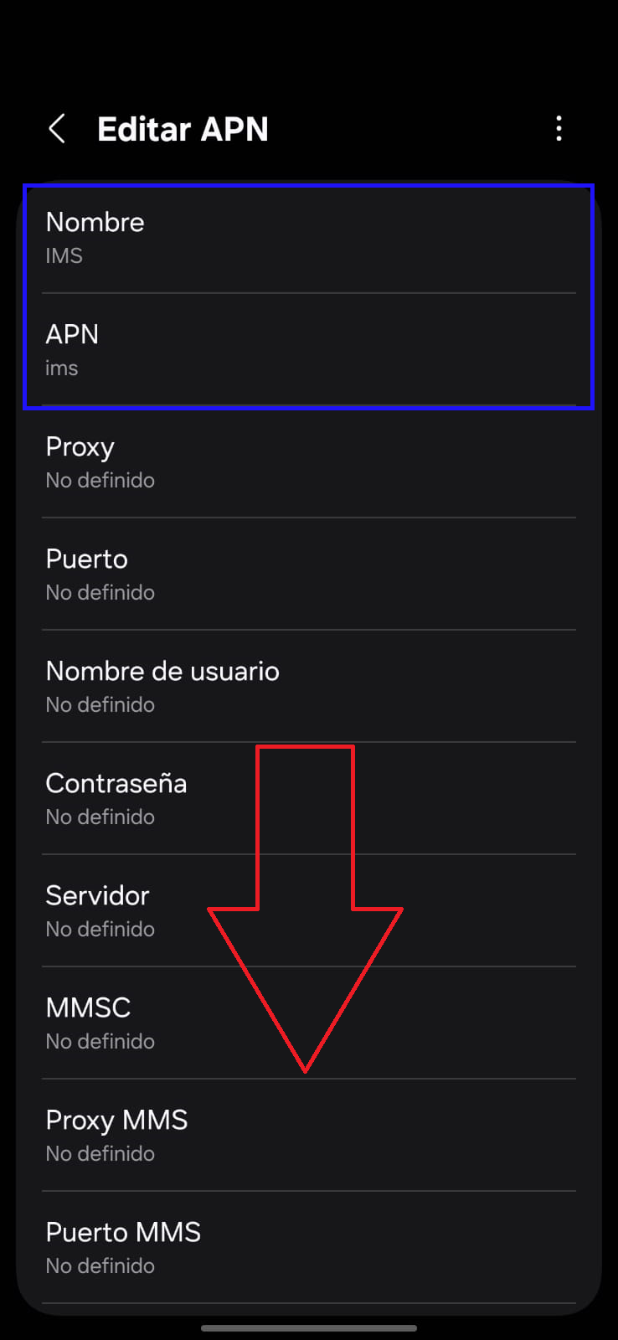
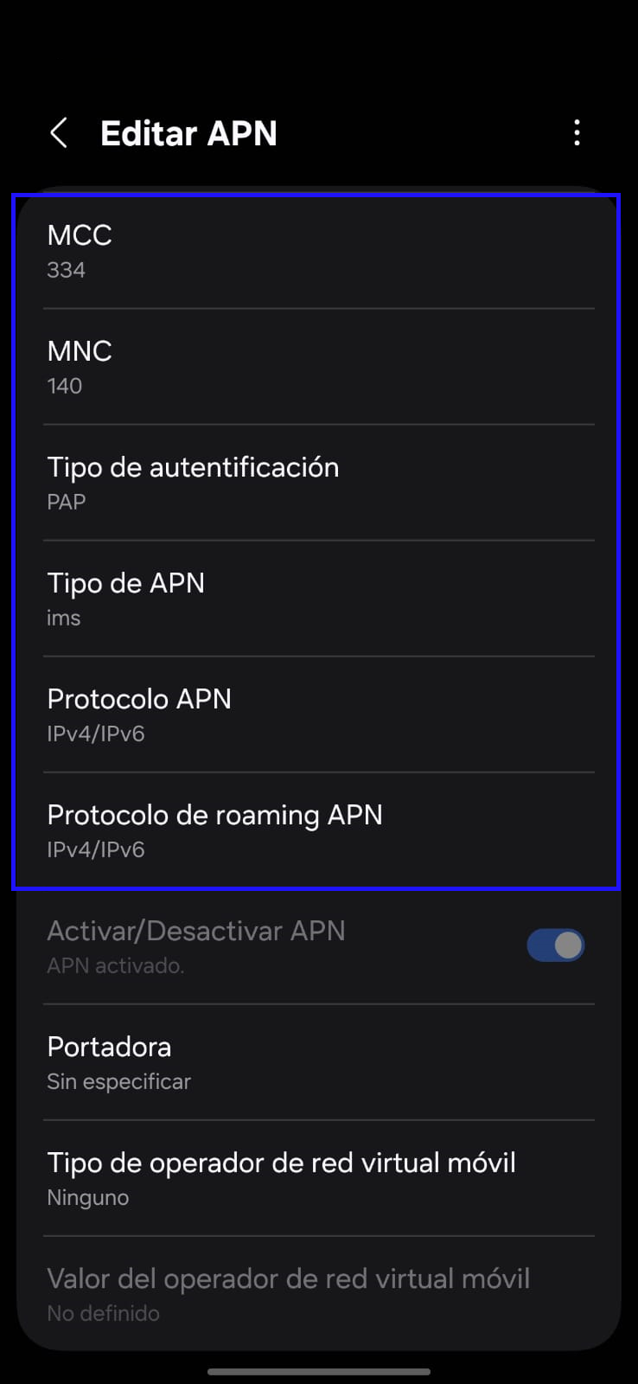
Seleccione el Punto de acceso para editarlo o “añada” uno nuevo:
Ingrese los siguientes datos: Nombre: IMS APN: ims MCC: 334 MNC: 140 Tipo de autentificación: PAP Tipo de APN: ims Protocolo APN: IPv4/IPv6 Protocolo de roaming: IPv4/IPv6
Seleccione el menu vertical y despues “Guardar”.
Reinicie su dispositivo y haga pruebas.
www.addinteli.com.mx

